Slide 1
Οδήγησε τη σταγόνα στη θάλασσα αφού περάσει πρώτα όλα τα στάδια του κύκλου του νερού με τη σειρά. Χρησιμοποίησε τα βελάκια για να δείξεις τη σωστή διαδρομή.

Slide 2
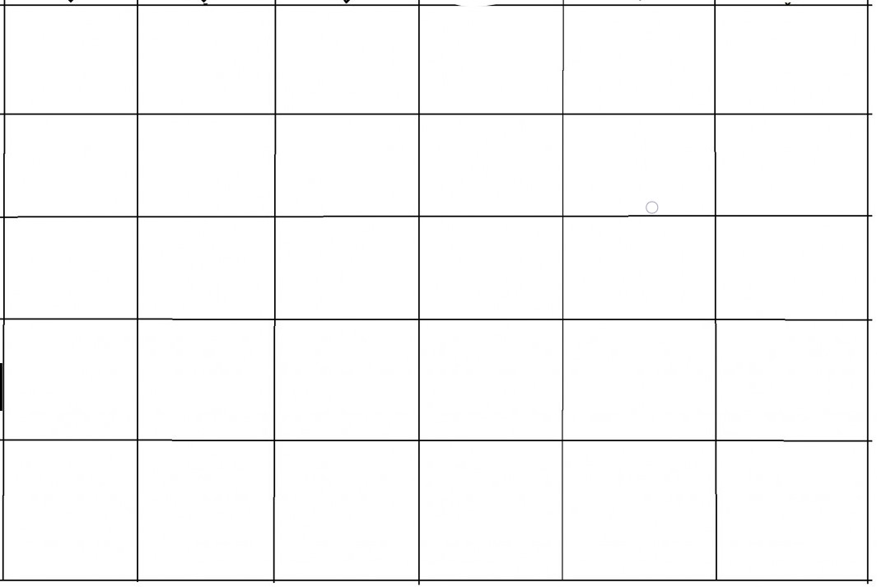

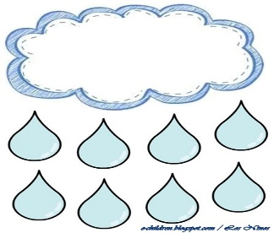





Slide 3
1
2
3
4
5
6
7
8

